Slide 1
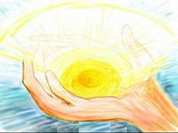
Уроки доброты

Slide 2
Серия
«Уроки нравственности»
УРОКИ ДОБРОТЫ
(по рассказу В.Г.Распутина
«Уроки французского»)
Для школьников средних классов
Авторы – составители: ученики 6 класса
Учитель-консультант: Ахметханова И.Х.
МБОУ «Актанышская средняя общеобразовательная школа №1»
2013 год

Slide 3
Человек должен жить в сфере добра. Эта сфера добра в значительной степени создается им самим. Она создается из его добрых дел, добрых чувств, добрых воздействий на окружающую среду, памяти на добро.
Д.С.Лихачев.

Slide 4
Доброта творит чудеса…
Лидия Михайловна – добрый и бескорыстный человек. Она очень сочувствовала мальчику и хотела хоть немного окружить его вниманием и заботой, зная, что он голодает. Даже, лишившись работы, она ни в чем не винит мальчика и не забывает о нем. Благодаря этому доброму и бескорыстному поступку, мальчик смог начать нормально питаться и ушёл из плохой компании. Я считаю, что Валентин Распутин в рассказе «Уроки французского» хотел показать то, какие чудеса может творить доброта, и то, что не надо проходить мимо бед окружающих людей.
Алсу Гилаева, ученица 6 класса
Автор рисунка: Эльмира Хазиева, ученица 6 класса

Slide 5
Благородный поступок
Главный герой «Уроков французского» – одиннадцатилетний мальчик, который жил и учился в деревне. Он был грамотным, поэтому его считали «башковитым», но произношение по французскому ему не давалось. Проникнувшись чувством сострадания к голодающему мальчику, учительница предпринимает несколько бесплодных попыток помочь ему: занятия на дому с приглашением за стол, посылка с макаронами. Ей приходится идти на хитрость, чтобы, не обижая своей жалостью, помогать ученику. Только по-настоящему добрый, чуткий и благородный человек способен на такой поступок.
Ибрагимова Тансылу, ученица 6 класса
Автор: Нафикова Азиля, ученица 6 класса

Slide 6
Жизнь светлее от добра…
Этот рассказ учит людей состраданию. И тому, что надо не просто посочувствовать человеку, которому трудно, но и посильно помочь ему, в то же время не оскорбляя его гордости. И если каждый из нас поможет хоть одному человеку, то жизнь станет светлее и чище.
Хусаинова Назира,
ученица 6 класса
Автор: Шарипов Булат, ученик 6 класса

Slide 7
Уроки человечности
Лидия Михайловна хотела помочь мальчику. Она стала для него не только учительницей, но и мамой. И игру придумала специально, чтобы мальчик имел деньги на питание. После случая с директором, она уехала, но не забыла мальчика. Из Кубани прислала посылку. Она с большой буквы - «Добрая душа», всегда понимала своих учеников.
Я думаю, что мальчик это понял и оценил, когда стал взрослым. Писатель показал высшие человеческие ценности, большое мужество маленькой женщины, прозрение замкнутого, невежественного ребенка и уроки человечности.
Кадырова Юлдуз, ученица 6 класса
Автор: Шарипов Булат, ученик 6 класса

Slide 8
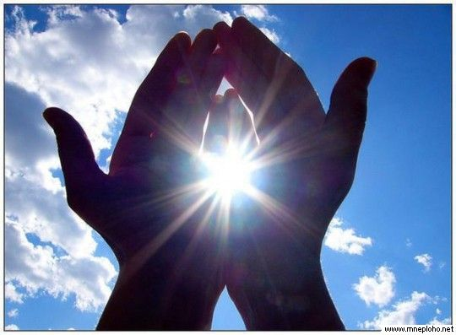
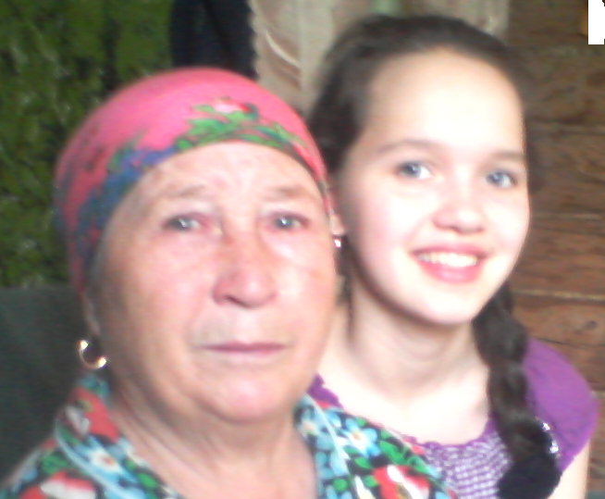
Моя бабушка – моя радость
Для меня с раннего детства самым ярким примером доброты является моя бабушка. Она – «чистой души человек» бабушка в любое время готова прийти на помощь, дать нужный совет, помочь в трудной ситуации. Никто. Рядом с ней находящийся, не остается без её внимания. А самое главное, в её душе нет место злу, ревности. Вообще. Чему-то худому, потому что полна добротой и светлостью.
Гусманова Айгуль, ученица 6 класса

Slide 9
Без Доброты,
нам было б слишком тесно, Без Доброты, нам было бы темно... Лишь с Добротой,
хватает в сердце места, Чтобы любить и помнить всё равно... Лишь с Добротой
способны к Состраданию, И Милосердию готовы век служить, И чтобы быть Подобием...созданью Необходимо с добрым сердцем жить!
Виктория.

